Slide 1
PUNDAMENTAL PERKERASAN BETON
Perkerasan beton dapat menanggung beban dari pejalan kaki hingga runway pesawat terbang 175 ton, dan dapat bertahan sampai 5,10,20 sampai 50 tahun.
Secara histori perkerasan dibagi menjadi dua jenis yaitu perkerasan lentur dan perkerasan kaku, yg dapat dipermudah dengan membedakan bagaimana perkerasan bereaksi terhadap beban dan lingkungannya.
Perkerasan aspal umumnya terdiri dari wearing surface yg tipis diatas base dan subbase cource.
Sedangkan perkerasan kaku dari beton bisa mempunyai base atau tidak diatas subgrade.

Slide 2
PERBEDAAN ANTARA PERKERASAN KAKU DGN LENTUR
Perbedaan yg esensi antara kedua jenis perkerasan ini adalah bagaimana distribusi beban disalurkan ke subgrade.
Perkerasan kaku karena mempunyai kekakuan dan stiffnes, akan memdistribusikan beban pada daerah yg relatif luas pada subgrade, beton sendiri bagian utama yg menanggung beban struktural.
Perkerasan lentur dibuat dgn material yg relatif kurang kaku, sehingga tidak menyebarkan beban sebaik pada beton, sehingga memerlukan tebal yang lebih besar untuk meneruskan beban ke subgrade.

Slide 3
Faktor yg dipertimbangkan dalam disain perkerasan adalah kekuatan struktur beton, dengan alasan ini variasi kecil pada subgrade mempunyai pengaruh yg kecil pada kapasitas perkerasan menanggung beban.
Perbedaan lain bahwa perkerasan beton menyediakan kemungkinan berbagai tektur, warna perkerasan, sehingga secara asitektur lebih baik.

Slide 4
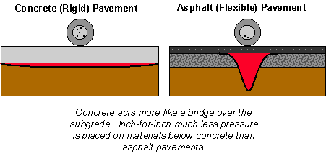

Slide 5
JENIS-JENIS PERKERASAN KAKU
Jalan beton pertama dibuat tahun 1893 di Bellefontaine, OH yg masih ada sampai sekarang.
Dari pionir proyek tersebut saat ini berkembang menjadi tiga jenis perkerasan kaku yaitu, Jointed Plain (JPCP), Jointed Reinforced (JRCP) dan Continuously Reinforced (CRCP).
Salah satu item yang membedakan setiap jenis adalah sistem jointing yg digunakan untuk mengendalikan perkembangan retaknya.
Retak pada perkerasan merupakan masalah yg komplek, hal ini penting mengetahui berbagai alasan serperti, beton menyusut, kontraksi dan mengembang serta melengkung akibat beban dan lingkungan yg dapat menghasilkan retak.

Slide 6
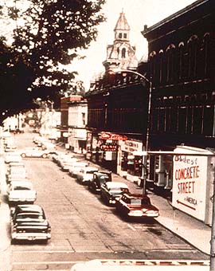

Slide 7
Sama pentingnya bahwa retak dapat dikendalikan dgn penggunaan joint dan pembesian pada perkerasan beton tsb.
Perkeraan JPCP mempunyai cukup joint untuk mengendalikan lokasi semua retak secara alamiah yg diperkirakan, retak diarahkan pada joint tidak terjadi sembarang pada plat.
JPCP tidak mempunyai tulangan, tetapi mempunyai tulangan polos pada sambungan melintang yg berfungsi sebagai load transfer dan tulangan berulir pada sambungan memanjang.
Saat ini di Amerika hampir semua badan menggunakan JPCP ini.

Slide 8
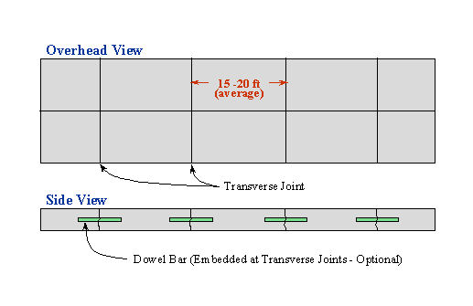
JOINTED PLAIN CONCRETE PAVEMENT

Slide 9
Jointed Reinforced Concrete Pavement (JRCP) mempunyai penulangan anyaman baja biasa disebut distributed steel, jarak joint bartambah panjang dan dgn adanya penulangan retak diikat bersama didalam plat.
Jarak antara joint biasanya 10 m (30 feet) atau lebih bahkan bisa 100 feet, perkerasan ini populer dibagian timur dan barat Amerika.
Continuously Reinforced Concrete Pavement (CRCP), tidak memerlukan transferse contraction joint, retak diharapkan terjadi pada plat biasanya dgn interval 3-5 ft.
CRCP didisain dgn penulangan 0,6-0,7 % dari penampang plat, sehingga retak dipengang bersama.
CRCP lebih mahal dari perkerasan yg lainnya, namun dapat tahan lama dan biasanya dipakai untuk heavy urban traffic

Slide 10
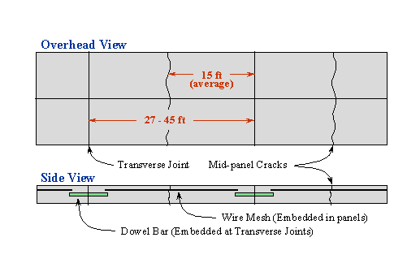
JOINTED REINFORCED CONCRETE PAVEMENT

Slide 11
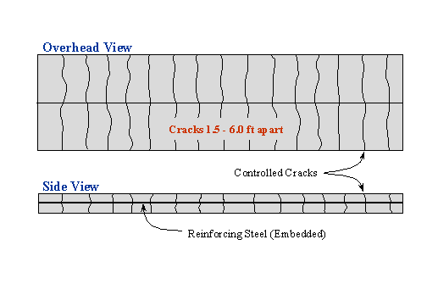
CONTINUOUSLY REINFORCED CONCRETE PAVEMENT

Slide 12
DASAR METERIAL BETON
Beton merupakan dua komponen campuran yaitu agregat dan pasta, dimana pasta terdiri dari semen, bahan tambah cementitious dan air, yg mengikat agregat menjadi masa seperti batu.
Reaksi kimia material sementitious dgn air yg disebut hidrasi yg merupakan proses pasta mengeras dan mengikat agregat.
Agregat dibagi menjadi dua grup yaitu agregat kasar dan halus, agregat kasar adalah butiran dari 0,05 inci sampai 1,5 inci, agregat halus terdiri dari pasir alam atau buatan sampai ukuran 3/8 inci

Slide 13
Pemilihan agregat dalam beton sangat penting karena 60-75 % terdapat dalam volume total beton.
Pasta terdiri dari portland cement, bahan tambah sementitiuos (fly ash), air dan entrapped air atau entrained air.
Pasta biasanya mengandung 25 –40 % total volume beton, volume semen biasanya antara 7-15 % dan sisanya air 14 – 21 %, kadar air berkisar 8 % dari volume beton.
Ada berbagai jenis semen berbeda menurut ASTM C150 dan AASHTO M85 yaitu tipe 1 s/d 5

Slide 14
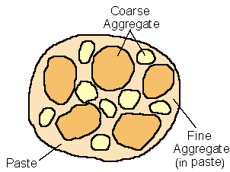
SKEMA KOMPOSISI BETON

Slide 15
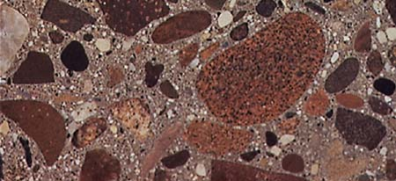
PENAMPANG IRISAN BETON YG MEMPERLIHATKAN AGREGAT DAN PASTA

Slide 16
KUALITAS BETON
Kualitas beton tergantung pada perbandingan jumlah semen yg digunakan dgn air atau yg disebut water semen ratsio, secara umum beton yg mempunyai water semen ratio yg kecil lebih kuat dan kurang permeable jadi lebih awet.
Sifat beton segar mengeras dapat berubah dgn penambahan bahan tambah mineral atau cairan pada beton selama penakaran.
Bahan tambah yg digunakan untuk mengatur 1) setting time atau hardening, 2) mengurangi kebutuhan air, 3) meningkatkan workability, 4) dgn tujuan air entrained, 5) mengatur sifat beton seperti kekuatannya.

Slide 17
Udara busa yg tertahan pada beton dgn mengunakan air entraining admixture, menyediakan ruang diantara paste mengurangi tekanan hidrasi apabila beton membeku.
Tanpa adanya busa, pasta dapat retak bila membeku karena air mengembang 9 % volumenya bila berubah menjadi es, sehingga dgn adanya entrained air maka ada ruang didalam beton untuk mengurangi tekanan pada pasta selama membeku.
Dengan mempercepat campuran beton mengeras maka didapat keuntungan bisa membuka lalu lintas lebih awal, hal ini dapat ditempuh dgn memakai semen tipe III.

Slide 18
KONSISTENSI
Workability adalah kemudahan pengecoran, pemadatan dan finishing campuran beton segar, secara umum beton segar cukup plastis atau semifluid dgn konsistensi seperti lumpur keras.
Untuk mengukur konsistensi digunakan nilai slump, biasanya beton untuk perkerasan mempunyai slump yg rendah.
Pemadatan adalah proses memaksa mengatur partikel padat lebih rapat pada campuran beton, selama pemadatan entrapped air dikeluarkan dari beton.
Dgn vibrator partikel agregat bergerak mengalir mengisi sekitar pembesian, dowel, dan acuan.

Slide 19
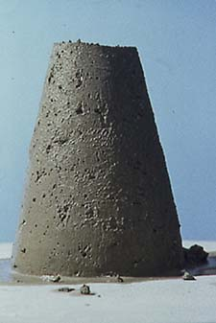
SLUMP TEST SETELAH DIKELUARKAN DARI CETAKAN

Slide 20
KEKUATAN BETON
Kekuatan beton dievaluasi dgn kuat tekan atau flexure, kuat tekan digunakan dgn menekan contoh beton sampai hancur, dgn mengukur kekuatan tekan dan bidang kontak maka dapat menentukan kuat tekannya.
Satuannya biasanya dlm psi pada umur 28 hari, untuk menentukan kuat tekan biasa digunakan silinder ukuran diameter 6 inci dgn tinggi 12 inci.
Biasanya kuat tekan untuk perkerasan beton adalah 3000 psi sampai 5000 psi, sedang yg kuat bisa 6000 psi, untuk penggunaan dalam gedung bisa menggunakan 20 000 psi.
Kuat lentur beton hal ini merupakan simulasi yg baik bila plat dibebani oleh truk, atau disebut juga modulus ruptur, minimum harus 500 psi – 700 psi.

Slide 21
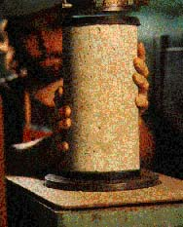
SILINDER UNTUK KUAT TEKAN

Slide 22
DASAR-DASAR KEKUTAN BETON
Beton untuk perkerasan direncanakan cepat kekuatannya agar dapat dibuka untuk lalu lintas.
Untuk mencapai kekuatan yg cepat biasanya dilakukan dgn menggunakan kuantitas semen yg tinggi bila mengunakan type I atau semen type II.
Sedangkan penggunaan semen type III yaitu semen yg dicampur bahan tambah digunakan untuk mempercepat kekuatannya (rapid strength development).
Dengan semen tipe III kekuatan bisa dicapai dlm 24 jam 2500 –3500 psi.

Slide 23
DASAR-DASAR PERKERASAN BETON
Ada dua metode dasar pelaksanaan perkerasan beton yaitu fix-form dan slipform paving, fixed-form paving memerlukan kayu atau metal acuan yg dipasang sepanjang batas perkerasan sebelum pengecoran.
Sedangkan dgn slipform, mesin mengeluarkan adukan beton seperti mencetak kue, digunakan untuk pekerjaan yg bervolume besar karena produktifitasnya tinggi.
Ada berbagai jenis fixed –form yg berbeda yaitu dgn vibrator screed dan revolving tubes, mesin ini dioperasikan secara manual pada permukaan perkerasan, ada juga yg mengunakan self-propelled untuk mengecor dan memadatkan beton diantara sisi acuan.

Slide 24
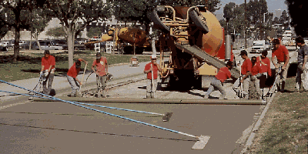
ROLLED SCREED UNTUK FIXED-FORM

Slide 25
Mesin Slipform digunakan dgn prinsif yg sama, yg bisa dilengkapi dgn peralatan finishing otomatis dan alat pemasangan dowel otomatis dapa sambungan melintang.
Mesin slipform dilengkapi dgn sensor yg mengikuti kawat pembatas untuk mementukan arah dan ketinggian pengecoran, mesin ini juga dilengkapi dgn vibrator untuk membantu memadatkan beton yg dipasang didepan profile pan.
Setelah mesin slip-form berlalu, biasanya masih memerlukan finishing, floating atau straightedging dgn manual.
Mesin train paving yg lengkap terdiri dari, spreader/placer, slipform paver, mesin curing dan texturing.

Slide 26
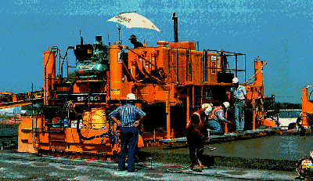
SINGLE-TRACK SLIPFORM PAVER

Slide 27
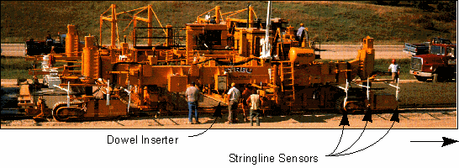
PAVING TRAIN

Slide 28
KERATAAN
Pada saat ini perkerasan beton juga dituntut mempuyai kerataan sesuai spesifikasi, yg biasanya menggunakan California profilograph.
Alat ini mengukur deviasi vertikal dari garis referensi yg bergerak sepanjang 25 foot, deviasi dicatat dgn komputer, sehingga diketahui lokasi yg tidak rata yg harus dipotong dgn diamond grinding.
Angka kerataan dinyatakan dlm inci per mil atau millimiter per kilometer, angka yg rendah menunjukan perkerasan yg cukup rata.

Slide 29
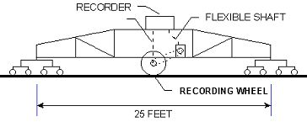
CALIFORNIA PROFILOGRAPH

Slide 30
SURFACE TEXTURE
Tektur permukaan biasanya dibuat dgn menarik berbagai jenis material atau alat diatas beton segar.
Lebar dan kedalaman pengoresan berpengaruh pada kekesatan permukaan, skid resistance dan tire/road noise, kegunaan surface texture adalah untuk mengurangi kecelakaan akibat skidding dan hydroplaning.
Untuk jalan lokal dgn kecepatan rendah bisa digunakan burlap-drag atau broom texture, sedangkan untuk kecepatan tinggi bisa tranverce tining atau longitudinal tining untuk mereduksi tire/road noise.

Slide 31
DRAG TEXTURES, BROOMED SURFACE,YG MENGHASILAKAN KEDALAMAN 1/16-1/8 INCI, MELINTANG ATAU MEMANJANG

Slide 32
TURF DRAG SURFACE, DGN ARTIFICIAL TURF MENGHASILAN KEDALAMAN ALUR 1,5-3 MM

Slide 33
BURLAP DRAG SURFACE MENGHASILKAN KEDALAMAN TEKTUR 1,5 – 3 MM

Slide 34
TINE TEXTURE DGN TRANSVERCE TINE MEMAKAI METAL RAKE JARAK 1,25- 2,5 MM DGN KEDALAMAN 3 MM

Slide 35
LONGITUDINAL TINE JARAK 3-6 MM KEDALAMAN TEKTUR 3 MM

Slide 36
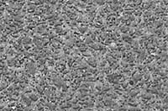
EXPOSED AGGREGATE DGN RETARDER DAN DICUCI PERMUKAAN MORTAR

Slide 37
HARDERNED CONCRETE TEXTURE DGN DIAMOND GROUND 164-197 GROVE/METER

Slide 38
DIAMOND GROOVE KEDALAMAN 6 MM, LEBAR 20 MM

Slide 39
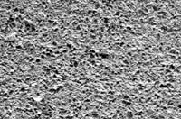
ABRATED (SHOT BALASTED), MEHILANGKAN LAPISAN TIPIS PERMUKAAN MORTAR

Slide 40
CURING PERKERASAN BETON
Curing merupakan perlakuan atau proteksi beton sewaktu mengeras, curing diperlukan untuk menjaga cukup kadar air dan kondisi temperatur pada beton, karena temperatur dan kadar air pada beton berpengaruh pada pencapaian sifat beton.
Ada berbagai macam metoda dan meterial yg tersedia seperti penyemprotan air, atau fog, lembaran kain basah, lembaran plastik, selimut isolasi dan senyawa liquid membrane forming.

Slide 41
JOINT (SAMBUNGAN)
Ada tiga dasar jenis joint yg digunakan pada perkerasan beton yaitu, constraction, construction dan isolasi jaoint, disain yg diperlukan untuk setiap jenis tergantung pada orientasi joint terhadap arah jalan (melintang atau memanjang).
Faktor yg penting pada joint adalah berarti secara mekanis menyambungkan plat, kecuali pada isolasi joint, dgn penyambungan membantu penyebaran beban pada satu plat kepada plat lainnya.
Dgn menurunnya tegangan didalam beton akan meningkatkan umur yg panjang join dan plat. Efisiensi sambungan mekanis dinyatakan load ternsfer effisiensi.

Slide 42
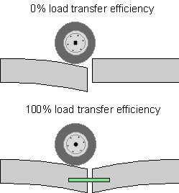
EFISIENSI LOAD TRANSFER

Slide 43
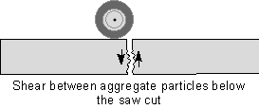
JOINT DGN AGREGAT INTERLOCK

Slide 44
CONTRACTION JOINT
Contraction joint diperlukan untuk mengendalikan retak alamiah akibat beton mengkerut, kontraksi termal dan kadar air dalam beton.
Contraction joint umumnya melintang tegak lurus as jalan, tetapi ada juga yg menggunakan menyudut terhadap as jalan untuk mengurangi beban dinamis melintas tidak satu garis

Slide 45
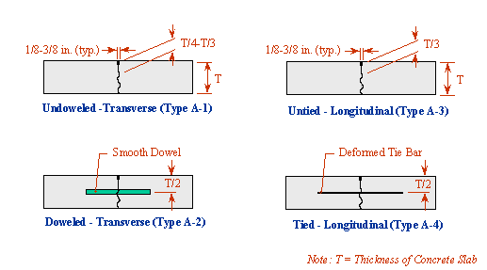
CONTRACTION JOINTS

Slide 46
CONTRUCTION JOINTS
Construction joint adalah bila perkerasan beton dilakukan dalam waktu yg berbeda, transver construction joint diperlukan pada akhir segmen pengecoran, atau pada saat pengecoran terganggu, atau melintas jalan dan jembatan.
Longitudinal contruction joint adalah pelaksanaan pengecoran yg dilakukan pada waktu yang berbeda atau joint pada curb, gutter atau lajur berdekatan.
Lihat detail yang diperlihatkan dibawah ini.

Slide 47
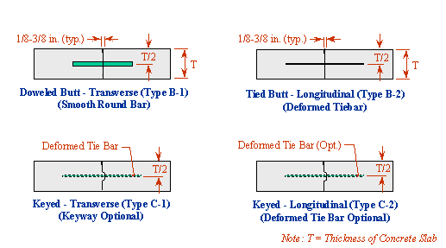
CONSTRUCTION JOINTS

Slide 48
ISOLATION JOINTS
Isolation joint adalah memisahkan perkerasan dari objek atau struktur dan menjadikannya bergerak secara independen.
Isolation joint digunakan bila perkerasan berbatasan dgn manholes, drainase, trotoar bangunan intersection perkerasan lain atau jembatan.
Isolasi joint yg dipakai untuk jembatan harus memakai dowel sebagai load transfer, harus dilengkapi dgn close-end expansion cap supaya joint bisa mengembang dan menyusut, panjang cap 50 mm, dgn kebebasan ujung 6 mm.
Detail dapat dilihat berbagai jenis isolation joint dan ukurannya.

Slide 49
Setengah dari dowel dgn cap harus diminyaki untuk mencegah ikatan supaya bisa bergerak secara horizontal.
Isolasi joint pada intersection atau ramp tidak perlu diberi dowel sehingga pergerakan horizontal dapat terjadi tanpa merusak perkerasan.
Untuk mengurangi tekanan yg terjadi pada dasar plat, kedua ujung perkerasan ditebalkan 20 %^ sepanjang 150 mm dari joint.
Isilasi joint pada inlet drainase, manholes dan struktur penerangan tidak perlu ditebalkan dan diberi dowel.

Slide 50
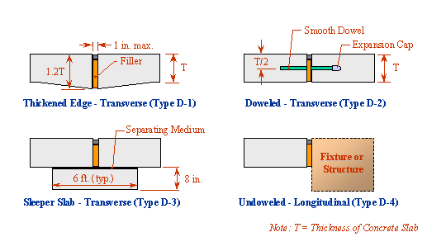
ISOLATION JOINTS

Slide 51
EXPANSION JOINT
Dari penelitian dapat disimpulkan bahwa expansion joint tidak dipakai pada perkerasan beton bila memakai agregat normal, dgn temperatur normal dan jarak plat kurang dari 60 ft(18m).
Expansion Joint dibutuhkan bila : 1) perkerasan dibagi dgn panjang panel 18 m atau lebih tanpa contraction joint diantaranya, 2) perkerasan di buat pada temperatur dibawah 4 C, 3) contraction joint memungkinkan dimasuki material yg incompressible 4) perkerasan dibuat memakai material yang diwaktu lalu menunjukan karakteristik expansi yg besar

Slide 52
SUBBASE DAN SUBGRADE
Subgrade dan Subbase yg rata sangat ideal untuk penempatan perkerasan beton, tetapi kebanyakan permukaan tanah tidak selalu rata jadi perlu perbaikan atau tambahan lapisan untuk kompensasinya.
Subbase menyedikan pendukung yg rata perkerasan dan merupakan alas yg kokoh untuk penempatan peralatan konstruksi.
Subbase juga membantu mencegah pergerakan subgrade pada sambungan melintang untuk lalu lintas yg berat.

Slide 53
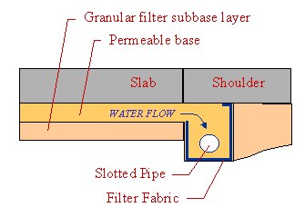

Slide 54
RESTORING DAN PATCHING
Restorasi perkerasan beton adalah mengembalikan kapasitas struktural atau rideability dari perkerasan beton yg rusak pada tingkat yg diinginkan, supaya rusak tidak berlanjut.
Ada tujuh macam teknik perbaikan yaitu, slab stabilization, full-depth repair, partial-depth repair, retrofitting dowel,cross-stitching, diamond grinding dan joint crack resealing.
Salah satu teknik mungkin digunakan untuk rusak ringan tetapi dapat saja semua diperlukan untuk kerusakan berat.

Slide 55
STABILISASI PLAT BETON
Stabilisasi plat terdiri dari groting melalui lobang yg dibor dibawah permukaan plat, agar mengisi rongga dibawah perkerasan yg mengalami pumping.
Rongga biasanya terjadi dekat retak, joint atau sepanjang perkerasan yg dalamnya tidak melebihi 1/8 inci.
Kerusakan biasanya disebabkan adanya rongga, dimana lalu lintas berat menekan plat dekat sambungan melintang dan retak yg ada, depleksi akan menyebabkan pumping, consolidasi dan hilangnya daya dukung subgrade.
Tanpa menyokong plat dibawahnya tekanan beban pada beton meningkat yg bisa menyebabkan faulting, retak pojok dan craking.

Slide 56
PERBAIKAN FULL-DEPTH
Penambalan full –depth terdiri dari membuang dan mengganti bagian beton yg rusak untuk memperbaiki daerah yg rusak tersebut, dgn cara ini akan memperbaiki rideability dan intregritas struktur dan menambah umur perkerasan.
Yang sering menjadi masalah adalah full depth patching ini pada kerusakan joint.
Kerusakan setiap retak, pecah, atau gompal pada plat baik disisi atau melintang atau memanjang plat, sering kerusakan tidak telihat dari permukaan.
Gompal yg lebih dari 3-6 inci dari joint biasanya bila berlanjut kebawah perlu diperbaiki full depth.

Slide 57
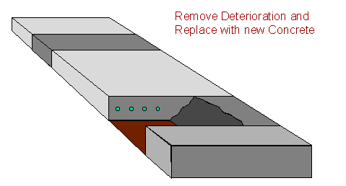
FULL-DEPTH REPAIR

Slide 58
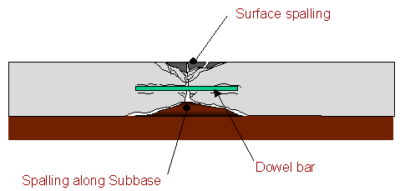
SURFACE SPALLING

Slide 59
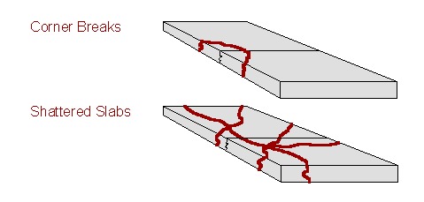
RETAK POJOK DAN RETAK RANDOM

Slide 60
PERBAIKAN PARTIAL –DEPTH
Kegunaan perbaikan partial adalah memperbaiki daerah terbatas yg rusak yg tidak berlanjut seluruh plat.
Masalah yang sering adalah splalling, atau daerah kecil yg mengalami scaling.
Perbaikan parsial biasanya mengatasi masalah permukaan pada joint, retak yg tidak melebihi sepertiga tebal plat.
Perbaikan biasanya tidak melebihi 10 feet persegi dengan kedalaman 2-3 inci saja.
Permukaan yg gompal sehingga menjadi kasar dapat memacu kerusakan selanjutnya.

Slide 61
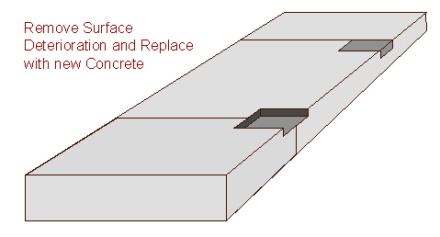
PERBAIKAN PARSIAL

Slide 62
ROTROFITTING DOWEL BAR
Retrofitting dowel bar adalah memfungsikan ulang load transfer pada retak dijoint, yg memerlukan pemotongan setiap joint untuk menempatkan dower bar yg baru.
Kegunaan retrofitting adalah untuk memperbaiki faulted retak joint dan mencegah faulting berlanjut, tetapi bila rusaknya parah maka disarankan dilakukan perbaikan full depth atau parsial .
Load transfer adalah kemampuan sambungan untuk mentransfer sebagian beban pada satu plat yang berbatasan.
Bila kemampuan load transfer ini rendah maka bisa menyebabkan faulting, pumping, retak pojok atau gompal.

Slide 63
CROSS-STITCHING CRACKS (MEREKATKAN RETAK)
Cross-stitching adalah teknik perbaikan untuk retak memanjang yg masih cukup baik, yg berguna untuk menjaga interlok agregat dan memberikan penguatan tambahan, hal ini untuk mencegah retak dari vertikal dan horizontal yg lebih melebar.
Cross-stitching mengunakan baja berulir yg dibor melintang retak dgn sudut tertentu, biasanya 6 batang cukup untuk memegang retakan .
Jarak tulangan 20-30 inci sepanjang retakan, jangan merekatkan retak melintang yg diasumsikan berfungsi sebagai joint, karena akan mengurangi gerakan joint, sehingga bisa terjadi retak dan gompal diatas baja tulangan.

Slide 64
DIAMOND GRINDING (PENGERINDAAN)
Kegunaan diamond grinding adalah membuang bagian yg jembul dan meratakan perkerasan beton, sehingga nyaman dan mengurangi gerakan dinamis dan beban kejut dari kendaraan berat, kendaraan yg melambung akan meingkatkan regangan tarik pada plat yg dapat mengurang umur perkerasan.
Penggerindaan dilakukan dgn alat khusus yg mengunakan pisau pemotong intan untuk memotong ketidak rataan, yg berfungsi seperti alat serutan pada kayu.

Slide 65
JOINT DAN CRACK RESEALING
Pekerjaan joint resealing adalah aktifitas pemeliharaan,namun teknik ini seperti patching, grinding adalah merupakan kegiatan akhir untuk mencegah masuknya air.
Tujuan utama sealing pada joint adalah untuk memperkecil masuknya air melalui joint ke lapisan subbase dan mencegah masuknya material incompressible seperti pasir, batu sepanjang sambungan.
Material hot-pour sealant bisa tahan 3-5 tahun, low modulus PVC coal tars bisa 8 tahun dan jenis Silicone sealant bisa 8-10 tahun, sedangkan jenis Compression seal biasa 15 –20 tahun.

Slide 66
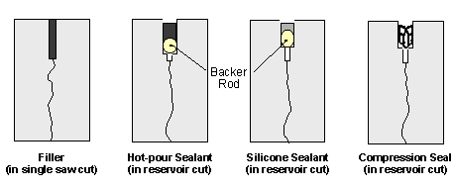
RESERVOIR JOINT SEALANT

Slide 67
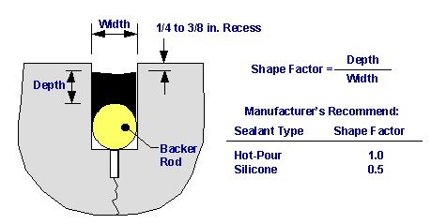
Shape factor yg tergantung cuaca, temperatur pemasangan, sifat beton dan joint spacing

Slide 68
WAKTU PEMASANGAN SEALANT
Jenis sealant | Minimum temperatur pemasangan | Lamanya mengering | Waktu tunggu untuk dilalui lalu lintas
ASPHALT BASED HOT POUR | 50 FARENHEIT | 7 HARI | SAMPAI DINGIN
PVC COAL TAR BASED HOT POUR | 50 FARENHEIT | 7 HARI | SAMPAI DINGIN
POLYMERIC LOW MODULUS HOT POUR | 40 FARENHEIT | 7 HARI | SAMPAI DINGIN
COLD-POURED SILICONE | 40 FARENHEIT | 7 HARI | 30 MENIT
PREFORMED COMPRESSION | 30 FARENHEIT | LANGSUNG | LANGSUNG

Slide 69
RESURFACING PERKERASAN BETON
Overlay merupakan aktifitas yg intensif untuk rehabilitasi perkerasan beton, dilakukan bila perkerasan mengalami rusak sedang sampai rusak parah.
Bonded Overlay beton digunakan untuk meningkatkan kapasitas strukturalnya, biasanya mengunakan 4 inci (10 cm) bonded diatas perkerasan beton.
Overlay dgn beton tidak disarankan bila perkerasan yg ada rusak parah dan sebagian perlu dibongkar atau diganti, juga tidak dipakai untuk perbaikan akibat D cracking karena reaksi alkali silika.
Unbonded concrete overlay terdiri dari lapisan beton yg cukup tebal diatas existing perkerasan beton.

Slide 70
Unbonded overlay umumnya lebih murah bila existing perkerasan beton rusak dan pembongkaran tidak memungkinkan.
Unbonded overlay tidak memerlukan persiapan perbaikan , karena lapisan pemisah digunakan antara overlay dan perkerasan lama dgn lapisan aspal tipis dgn tebal 0,5-1,5 inci.
Lapisan ini juga disebut debonding layer atau stress relief layer, unbonded overlay lebih baik untuk perkerasan beton yg rusak parah dibanding dgn rubblization dan asphalt overlay.
Convensional Whitetopping dan ultra thin whitetopping adalah overlay diatas perkerasan aspal, convensional whitetopping tebal beton 4 inci diatas perkerasan aspal.

Slide 71
OVERLAY BETON DIATAS ASPAL
Ultra thin Whitetopping Overlay adalah overlay dgn tebal beton 2-4 inci diatas perkerasan aspal yang membedakan dgn convensional whitetopping adalah bonding atau partial bonding antara overlay beton dgn existing aspal, serta joint spacing yg pendek dibanding yg normal yaitu 2-6 ft yg biasanya 12-18 ft.

Slide 72
TERIMA KASIH

